Slide 1

第六章 树和二叉树
北京邮电大学 网络空间安全学院
郭三川

Slide 2
目录
树的概念
二叉树
二叉树的遍历
线索二叉树
树和森林
哈夫曼树及其应用

Slide 3
树的概念
A
树的递归定义
树是由 n (n ≥ 0) 个结点组成的有限集合。如果 n = 0，称为空树；如果 n > 0，则
▪ 有一个特定的称之为根(root)的结点
▪ 除根以外的其它结点划分为 m (m ≥ 0) 个 互不相交的有限集合T₁, T₂, …, T_{m}，每个集合又是一棵树，并且称之为根的子树。
B
C
D
E
F
G
H
I
J
K
L
M
树的逻辑结构
•除了根结点外，每个结点有且仅有一个直接前驱。
•所有结点可以有多个直接后继。
1--多

Slide 4
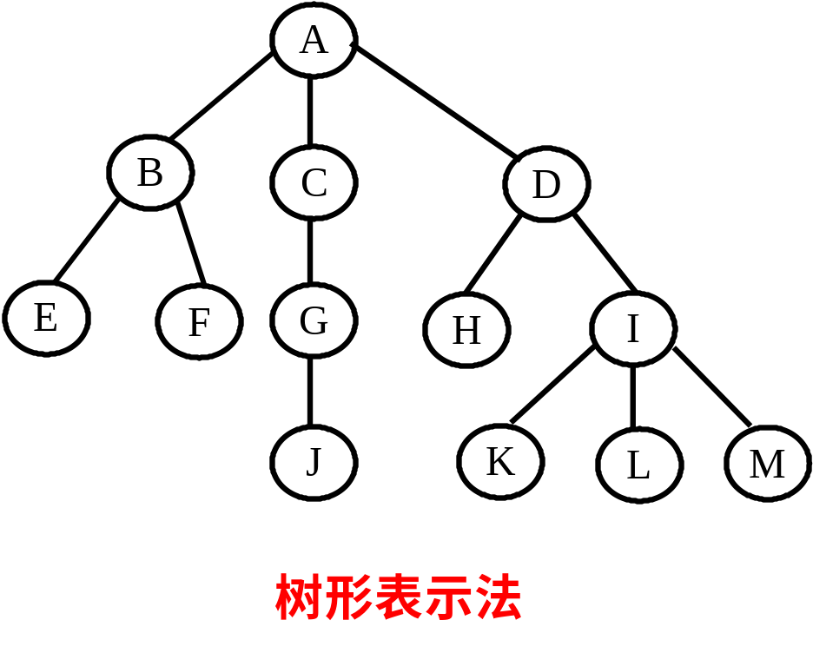
树的表示
(1) 树形表示法。这是树的最基本的表示,使用一棵倒置的树表示树结构,非常直观和形象。下图就是采用这种表示法。

Slide 5
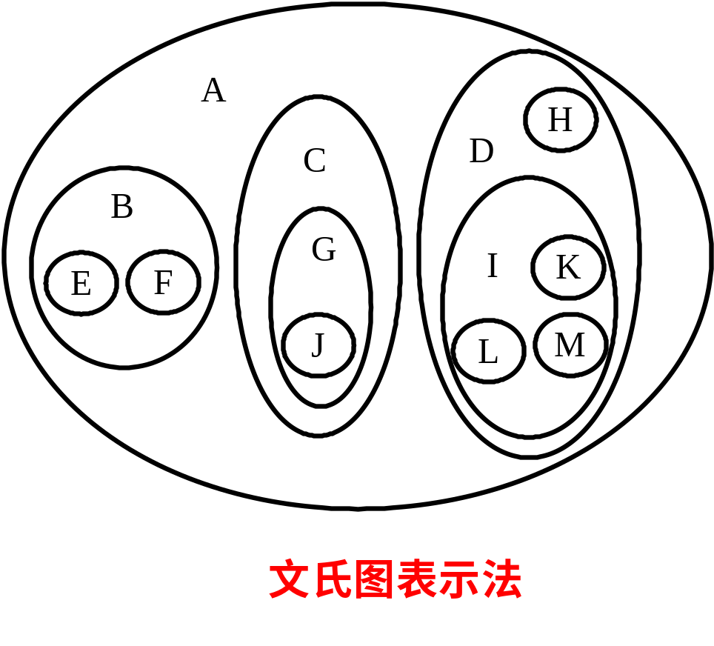
(2) 嵌套集合（文氏图）表示法。使用集合以及集合的包含关系描述树结构。下图就是树的文氏图表示法。

Slide 6
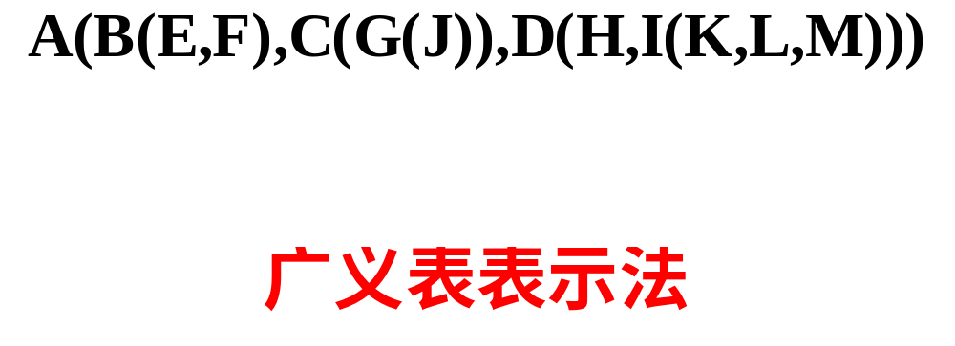
(3) 广义表（括号）表示法。将树的根结点写在括号的左边,除根结点之外的其余结点写在括号中并用逗号间隔来描述树结构。下图是树的广义表表示法。

Slide 7
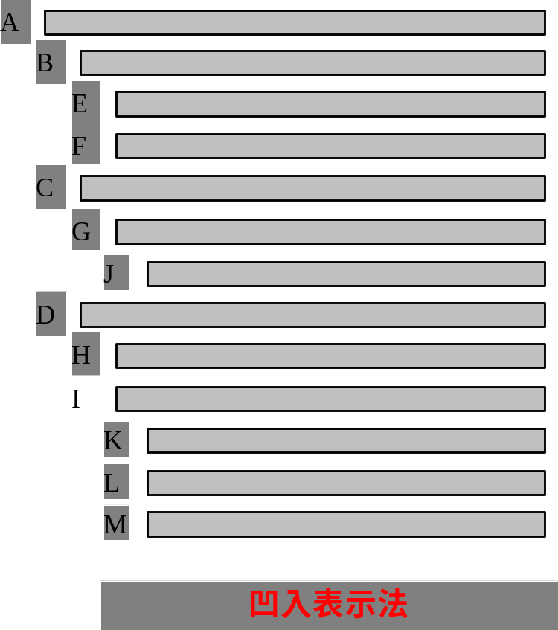
(4) 凹入表示法。使用线段的伸缩描述树结构。下图是树的凹入表示法。

Slide 8
抽象数据类型数的定义
ADT Tree
{ 数据对象:
D={a_{i}|1≤i ≤ n, n ≥ 0, a_{i}属Elemtype类型}
数据关系:
R1={< a_{i} ,a_{j} >| a_{i} ,a_{j} ∈D, 1≤i ≤ n, 1≤j ≤ n,
符合树的递归定义}
基本运算:
InitTree(&t);
ClearTree(&t);
Parent(t,e);
TraverseTree(t);
…
} (见教材P118-119)

Slide 9
树的基本常用术语
度 一个结点的子树的个数称为该结点的度。
度为零的结点称为叶子结点。
度不为零的结点称为分支结点。
树中所有结点的度的最大值为树的度。dmax=3
d=3
层次 根为第1层
最大层数为树的深度（高度）
A
1层
A
B
C
D
2层
B
C
D
height
= 4
双亲 (直接前驱）
孩子（直接后继）
兄弟 堂兄弟
子孙 祖先
d=2
E
F
G
H
I
J
3层
E
F
G
H
I
J
K
L
M
4层
K
L
M
d=0
森林----m(m>=0)棵互不相交的树的集合。

Slide 10


二叉树 (Binary Tree)
定义： 一棵二叉树是结点的一个有限集合，该集合或者为空，或者是由一个根结点加上两棵分别称为左子树和右子树的、互不相交的二叉树组成。
度≤2 有序树
L
R
L
R
二叉树的五种不同形态
A
？二叉树与度为2的树的区别
A
B
E
B
D
度 ≤2 =2
序 有序 无序
C
D
F
E
F
G

Slide 11
0个
1个
2个
3个
4个
分别有0个 1个 2个 3个4个结点的不同二叉树如下
n₀ =1
n₁ =1
n₂ =2
n₃ =5
n₄ =14

Slide 12
二叉树的性质
性质1 在二叉树的第 i 层最多有 2^{i-1} 个结点。(i ≥ 1)
性质2 深度为 k 的二叉树至多有 2^{k}-1个结点。(k ≥ 1)
性质3 对任何一棵二叉树, 若其叶结点个数为 n₀,
度为2的结点个数为 n₂, 则有 n₀＝n₂＋1。
[证] （数学归纳法）
i=1 , 2^{i-1} =2⁰=1 。
设i=j成立，即第j层至多2^{j-1}个结点。
则j+1层，最多有2*2^{j-1}= 2^{(j+1)-1}
（由于每个最多有两个后继）
[证]
[证]
2⁰ + 2¹ + … + 2^{k-1} = 2^{k}-1
n = n₀ + n₁ + n₂
2n₂ + n₁ = n - 1
n₀ = n₂ + 1

Slide 13
满二叉树和完全二叉树
1
2 3
4 5 6 7
8 9 10 11 12 13 14 15
1
2 3
4 5 6 7
8 9 10
满二叉树
(Full Binary Tree)
完全二叉树
(Complete Binary Tree)
深度为k且有2^{k}-1个结点，
所有分支结点的度为 2，
n₁=0
叶子结点都在最下一层。
叶子结点都在最下两层，
且最下一层集中在最左边。
若按层次编号，则各结点的编号与其位置1-1对应。

Slide 14
性质4 具有 n (n ≥ 0) 个结点的完全二叉树的深度为
h = ⌊log₂(n) ⌋ +1
性质5 一棵有n个结点的完全二叉树，若按层次结点编号，对于任一编号为i结点，则有：
若i = 1, 则结点 i 无双亲
若i > 1, 则结点i 的双亲编号为⎣i /2⎦
若2*i<= n, 则结点 i 的左孩子编号为 2*i
若2*i+1<= n, 则结点 i 的右孩子编号为2*i +1
1
2 3
4 5 6 7
8 9 10
[证]设完全二叉树的高度为 k，
则有： 2^{k-1} - 1 < n ≤ 2^{k} - 1
变形 2^{k-1} ≤ n< 2^{k}
取对数 k-1 ≤ log₂(n) < k
因此有 h = ⌊log₂(n) ⌋ +1
例：
结点4的双亲编号为2
结点4的左孩子编号为8
结点4的右孩子编号为9

Slide 15
二叉树的存储结构
顺序表示
完全二叉树
一般二叉树
1
A
2
3
B
C
4
5
6
7
D
E
F
8
9
10
G
H
I
J
1 2 3 4 5 6 7 8 9 10 11 12 13 14
1 2 3 4 5 6 7 8 9 10
A B C D E F G H I J
结点5：
双亲是结点 2
左孩子是结点 10
没有右孩子
结点E（6）：
双亲是结点C（3）
左孩子是结点 I（12）
没有右孩子（13为空）
由于（性质5）完全二叉树按层次编号后，可确定各结点与其双亲及孩子的关系，则完全二叉树按编号次序进行顺序表示。
将一般二叉树转换为完全二叉树（添加虚结点），然后按层次编号次序进行顺序表示。

Slide 16
二叉链表表示
lchild data rchild
指向左孩子结点
指向右孩子结点
leftChild
rightChild
root
A
A
∧
B
B
C
D
∧
C
∧
D
E
F
∧
E
∧
∧
F
∧

Slide 17
三叉链表表示
parent
指向双亲结点
lchild data parent rchild
leftChild
rightChild
root
A
A
∧
∧
B
B
C
D
∧
C
∧
D
E
F
∧
E
∧
∧
F
∧

Slide 18
二叉链表结点结构
lchild data rchild
数据类型
typedef struct node
{ //二叉树结点定义
ElemType data; //结点数据域
struct node * lchild, * rchild; //左右孩子指针域
} BTNode;
BTNode *root; //根指针唯一确定二叉链表

Slide 19
二叉树的遍历
树的遍历就是按某种次序访问树中的所有结点，
要求每个结点访问一次且仅访问一次。
遍历二叉树三方面工作：访问根结点记作 D
遍历根的左子树记作 L
遍历根的右子树记作 R
则可能的遍历次序有：
前序 DLR 镜像 DRL
中序 LDR 镜像 RDL
后序 LRD 镜像 RLD
前序 DLR
中序 LDR
后序 LRD

Slide 20


前序遍历二叉树：
若二叉树非空，则
  访问根结点 (D)
  前序遍历左子树 (L)
  前序遍历右子树 (R)
a
b
c
d
e
f
void preorder ( BTNode *t )
{ if ( t != NULL )
{ visit(t->data);
preorder ( t->lchild );
preorder ( t->rchild );
}
}
g
前序遍历序列：
D L R
a
b d e
c f g

Slide 21
中序遍历二叉树：
若二叉树非空，则
  中序遍历左子树 (L)
  访问根结点 (D)
  中序遍历右子树 (R)
a
b
c
d
e
f
void inorder ( BTNode *t )
{ if ( t != NULL )
{ inorder ( t->lchild );
visit (t->data);
inorder ( t->rchild );
}
}
g
中序遍历序列：
L D R
a
d b e
c g f

Slide 22
后序遍历二叉树：
若二叉树非空，则
  后序遍历左子树 (L)
  后序遍历右子树 (R)
  访问根结点 (D)
a
b
c
d
e
f
void postorder ( BTNode *t )
{ if ( t != NULL )
{ postorder ( t->lchild );
postorder ( t->rchild );
visit (t->data);
}
}
g
后序遍历序列：
L R D
a
d e b
g f c

Slide 23


应用二叉树遍历的事例
表达式：a + b * ( c - d ) - e / f
后缀表达式：
a b c d -* + e f / -
-
二叉树表示表达式
构造原则：
*两个操作数分别作为左右子树
*运算符作为根结点
+
/
a
*
e
f
b
-
前序遍历序列：- + a * b - c d / e f
中序遍历序列：a + b * c - d - e / f
后序遍历序列：a b c d - * + e f / -
c
d

Slide 24


表达式树的构造(语义树)
☞ 现在从对应的后缀表达式构建语义树
〖Example〗 ( a + b ) * ( c * ( d + e ) ) =
a b + c d e + * *
a
+
+
b
*
c
c
d
*
+
e
T₂
T₂
a
b
a
+
b
c
T₁
d
*
+
e
T₁
T₁
a
b
c
d
+
e
T₁
T₂
T₂
d
e

Slide 25
在二叉树中查找指定结点
BTNode * find(BTNode *b,
elemtype x)
{
if(b==NULL)
return(NULL); /*空树*/
if ( b->data==x )
return(b); /*查找成功*/
p=find( b->lchild ,x); /*查找左子树*/
if( p==NULL)
p=find( b->rchild ,x); /*查找右子树*/
return( p );
}
？
a
b
c
d
e
f
g
判断根是否？根是成功
若不是，查找左子树
若左无，查找右子树

Slide 26
统计二叉树叶子结点的个数
int leaf ( BTNode *b )
{ if ( b == NULL )
return 0;
if (b->lchild == NULL && b->rchild == NULL) return 1;
nl=leaf( b->lchild );
nr=leaf( b->rchild );
return nl+nr;
}
3
a
2
1
b
c
1
1
0
1
d
e
f
1
0
0
0
0
0
g
0
0
？统计二叉树结点的个数
？统计二叉树分支结点的个数
？统计二叉树度为2的个数
？统计二叉树度为1的个数
空树：n=0
根是叶子：n=1
根是分支：n=nl+nr

Slide 27
构造二叉树
由二叉树的前序序列和中序序列
可唯一地确定一棵二叉树。
构造二叉树立的基本思想：
建立根结点，分别构造左、右子树。
利用pre[ ]存储二叉树的前序序列
in[ ]存储二叉树的中序序列

Slide 28
左前序 BHFD
中序 HBDF
左前序 BHFD
中序 HBDF
右前序 ECKG
中序 EKCG
前序序列 ABHFDECKG
中序序列 HBDFAEKCG
右前序 ECKG
中序 EKCG
ABHFDECKG
HBDFAEKCG
利用递归方法建立二叉树
无左
左
左
右
A
A
A
HBDF
EKCG
B
EKCG
B
EKCG
建立子树pre[l1..h1]和in[l2..h2]：
（1）建立根结点pre[l1]
（2）在in[l2..h2]中确定根in[k]=pre[l1]
（3）分别建立左右子树，
并将左右孩子的指针填入根结点
H
DF
H
F
A
参数？
出口？
A
D
B
E
B
E
H
F
KCG
H
F
C
前序确定根
中序分左右
D
D
K
G

Slide 29

中序遍历二叉树的非递归算法
a
f
b
a
f
b
c
b
a
b
a
b
d
a
a
a
f
d
e
存根
向左
存根
向左
存根
向左
左
空
取根
访问
向右
右
空
取根
访问
向右
存根
向左
设活动指针p扫描每个结点
当p!= ∧
p入栈
p指向其左孩子
当p== ∧
出栈p
访问p
p指向其右孩子
中序遍历LDR
基本思想：保存根结点
遍历左子树
取出根结点
访问根结点
遍历右子树
d
e
c
a
a
c
左
空
取根
访问
向右
右
空
取根
访问
向右
存根
向左
存根
向左
中序遍历序列： f b d a e c
f
注：利用栈保存根结点
b
d
a
e
c

Slide 30
中序遍历二叉树的非递归算法
a
inorder(BTNode *b)
{ BTNode *p;
init(S); /*栈初始化*/
p=b;
for( p!=NULL )
{ while(p!=NULL)
{push(S,p);/*p入栈*/
p=p->lchild; /*进入左子树*/
}
if(empty(S)) return;
p=pop(S); /*出栈*/
visit(p); /*访问*/
p=p->rchild; /*进入右子树*/
}
}
b
c
f
d
e
设活动指针p扫描每个结点
当p!= ∧
p入栈
p指向其左孩子
当p== ∧
出栈p
访问p
p指向其右孩子

Slide 31
a
按层次遍历二叉树
b
c
void layer(BTNode *b)
{ BTNode *p;
init(Q); /*队列初始化*/
enqueue(Q,b);
while(!empty(Q))
{ p=dequeue(Q); /*取对头*/
visit(p); /*访问当前结点*/
if (p->lchild!=NULL)
enqueue(Q,p->lchild);
if (p->rchild!=NULL)
enqueue(Q,p-rchild)；
}
}
d
e
f
g
队头：当前访问的结点
队尾：保存当前访问
的孩子结点
操作过程：
取出队头作为当前结点
访问当前结点
若有左孩子，则入队列
若有右孩子，则入队列
按层次遍历过程
队列
a
a
b
b
c
c
d
d
e
e
f
f
g
g
遍历序列：a b c d e f g
a
b
c
d
e
f
g
注：利用队列保存结点

Slide 32
§6.4 线索二叉树
问题：n个结点的二叉链表中，
每个结点有两个指针域 ，
共2n个指针域，空指针域？
n+1
[证] 设二叉树中度分别为0、1和 2
的结点个数为n₀、n₁和n₂。
空指针域为 n₁+2n₀
由于：n₀=n₂+1 n= n₀+n₁+n₂
则：n₁+2n₀= n₁+ n₀ + n₀
= n₁+ n₀ + n₂ + 1
= n + 1
为了充分利用存储空间，
在空指针域填上线索，即：
*若无左孩子，
则lchild指向某种遍历的前驱；
*若无右孩子，
则rchild指向某种遍历的后继；
root
A
B
∧
C
∧
E
∧
F
∧
G
∧
n=8 共16个指针域
空指针域：9
∧
I
∧
∧
J
∧
中序遍历序列：EBIFJACG

Slide 33




前序线索二叉树
二叉树线索化
a
abdecfg
b
c
d
e
f
中序线索二叉树
dbeacgf
g
∧
a
后序线索二叉树
a
b
c
debgfca
∧
∧
b
c
d
e
f
∧
d
e
f
g
g

Slide 34
线索二叉树
的结点结构
typedef struct node
{ ElemType data;
int ltag,rtag;
struct node *lchild,*rchild;
}TBTNode;
ltag data rtag
lchild rchild
0 lchild指向左孩子结点
左线索标志ltag=
1 lchild指向结点前驱的左线索
0 rchild指向右孩子结点
右线索标志rtag=
1 rchild指向结点后驱的右线索

Slide 35
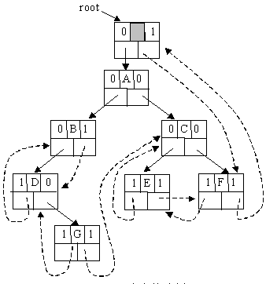
前序线索树
a
b
c
d
e
f
g
前序遍历序列：abdgcef

Slide 36
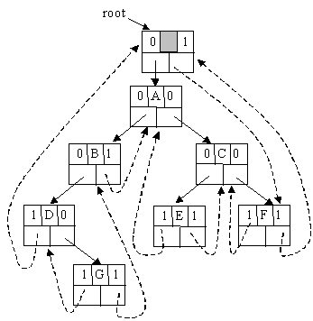
中序线索树
a
b
c
d
e
f
g
中序遍历序列：dgbaecf

Slide 37
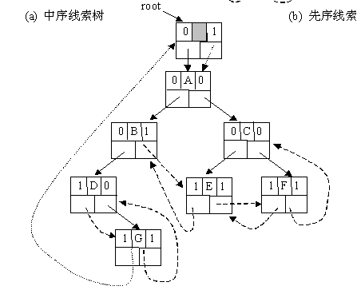
后序线索树
a
b
c
d
e
f
g
后序遍历序列：gdbefca

Slide 38
线索二叉树的遍历
p
求指定结点p的后继q
p->rtag=1:
q=p->rchild
p->rtag=0:
q=p->rchild;
while(q->ltag==0)
q=q->lchild;
p
右子树左下角的结点
中序遍历序列： dgbaecf

Slide 39
建立线索二叉树
主要操作过程：
*建立一般的二叉链表
*通过遍历进行线索化
设p为当前处理结点
pre为p的前驱
填标志：
若p无左：p->ltag=1
若p无右：p->rtag=1
填线索：
若p->ltag==1:
p->lchild=pre;
若pre->rtag==1:
pre->rchild=p;
bithptr *pre=NULL;
inthread(TBTNode *p)
{ if(p!=NULL)
{ inthread(p->lchild);
if(p->lchild==NULL)
{p->ltag=1;
p->lchild=pre;}
if(p->rchild==NULL)
p->rtag=1;
if(pre!=NULL &&pre->rtag==1)
pre->rchild=p;
pre=p;
inthread(p->rchild);
}
}

Slide 40
树的存储结构
❒ 双亲表示
data parent
指向其双亲的位置
A
B
0 1 2 3 4 5 6
C
D
data
A B C D E F G
E
F
G
parent
-1 0 0 0 1 1 3
特点：很快确定双亲结点

Slide 41
data headptr
data parent headprt
孩子双亲表示法
❒ 孩子表示法
0
1
2
3
4
5
6
A
B
C
D
E
F
G
-1
0
0
0
1
1
3
∧
1
2
3
A
4
5
∧
∧
B
C
D
6
∧
∧
E
F
G
∧
typedef struct cnode
{ int child;
struct cnode *next;
}link;
∧
孩子结点结构：child next
树结点结构：data headptr
孩子结点的序号
指向下一个孩子结点
typedef struct
{ datatype data;
link *headptr;
}ctree;
ctree T[maxnode];
指向第一个孩子结点
特点：很快确定孩子结点
但确定双亲效率低
每个结点拥有孩子的个数不同，
所以采用单链表链接孩子结点。

Slide 42
❒ 孩子兄弟表示
data
firstChild
nextSibling
A
指向第一个孩子结点
指向右兄弟结点
B
C
D
T
A
∧
E
F
G
B
∧
C
D
∧
∧
E
∧
F
∧
∧
G
∧

Slide 43
树的遍历
先根次序遍历
当树非空
*访问根结点
*依次先根遍历根的各子树
D T₁ T₂ T₃
A
深度优先遍历
  先根次序遍历
  后根次序遍历
广度优先遍历
按层次序遍历
A
B
C
D
E
F
G
H
I
J
BEF
CG
DH IJ

Slide 44
树的遍历
后根次序遍历
当树非空
*依次后根遍历根的各子树
*访问根结点
T₁ T₂ T₃ D
A
A
B
C
D
E
F
G
H
I
J
EFB
GC
H IJD

Slide 45
森林的遍历
先序遍历森林
A
F
H
T₁ T₂ T₃
B
C
D
G
I
J
ABCDE
FG
HIKJ
E
K
若森林不空：
(1) 访问森林中第一棵树的根结点；
(2) 先序遍历第一棵树中的子树森林；
(3) 先序遍历除去第一棵树之后剩余的树构成的森林。

Slide 46
森林的遍历
中序遍历森林
A
F
H
T₁ T₂ T₃
B
C
D
G
I
J
BCEDA
GF
KIJH
E
K
若森林不空：
(1) 中序遍历第一棵树中的子树森林；
(2) 访问森林中第一棵树的根结点；
(3) 中序遍历除去第一棵树之后剩余的树构成的森林。
易错！与二叉树的中序遍历不一样！

Slide 47
树和森林的层序遍历
按层次序遍历
当树非空
*自上向下依次遍历每一层
*每层从左向右访问结点
层次： 1 2 3
A
B
C
D
E
F
G
H
I
J
A
BCD
EFGH IJ
A
F
H
按层次序遍历森林
依次遍历森林中各层结点
层次： 1 2 3
B
C
D
G
I
J
AFH
BCDGIJ
EK
E
K

Slide 48
树和森林与二叉树的相互转换
树转换成二叉树
A
*第一个孩子作为左孩子
*右兄弟作为右孩子
B
❒ 孩子兄弟表示
E
C
data
firstChild
A
nextSibling
F
G
D
T
A
B
C
D
H
A
∧
B
I
C
D
E
F
G
H
I
J
J
B
∧
C
D
∧
E
F
G
∧
E
∧
F
∧
∧
G
∧

Slide 49
树和森林与二叉树的相互转换
森林转换成二叉树
A
F
H
*依次将每棵树
转换成二叉树
B
C
D
G
I
J
*第一棵树的根
作为二叉树的根
*从第二棵树到
最后一棵树的根，
依次作为前一棵
树根的右孩子
E
K
A
B
F
C
G
H
D
I
E
K
J

Slide 50


树和森林与二叉树的相互转换
二叉树转换为树或森林
*左孩子作为第一个孩子
*左孩子的右孩子作为第二个孩子
*左孩子的右孩子的右孩子作为第三个孩子
………………..
a
b
c
d
e
f
*根作为第一棵树的根
*根的右孩子作为第二棵树的根
*根的右孩子的右孩子作为第三棵树的根
………………..
h
g
a
c
f
b
e
h
g
d

Slide 51
树和森林与二叉树的相互转换
a
a
c
b
c
b
e
f
h
d
e
f
d
g
i
g
h
遍历森林
先序遍历序列：
中序遍历序列：
i
abdgiecfh
dgibeafhc
遍历二叉树
前序遍历序列：
中序遍历序列：
后序遍历序列：
abdgiecfh
dgibeafhc
二
叉
树
前序==先序
森林
igdebhfca
中序==中序

Slide 52

哈夫曼树 (Huffman Tree)
树的应用举例
带权路径长度 (Weighted Path Length, WPL)
扩充二叉树的带权 (外部) 路径长度是树的各叶结点所带的权值 w_{i} 与该结点到根的路径长度 l_{i} 的乘积的和，即：
1
2
3
4
5
WPL=2*1+4*2+7*3+8*4
=63
6
7
8

Slide 53
哈夫曼树 (Huffman Tree)
具有相同的带权叶子有多种不同的二叉树
2
7
4
5
2
4
5
7
5
7
2
4
WPL = 2*2+4*2
+5*2+7*2
= 36
WPL = 2*1+4*2
+5*3+7*3
= 46
WPL = 7*1+5*2
+2*3+4*3
= 35
哈夫曼树带权路径长度达到最小的扩充二叉树。
哈夫曼树的特点：权值大的结点离根最近。
带权(外部)路径长度达到最小

Slide 54
哈夫曼树 (Huffman Tree)
霍夫曼树的构造过程
F : {7，5，2，4}
(1) 初始状态：构造具有 n 棵二叉树的森林 F = { T₁, …, T_{n}}，其中每棵二叉树 T_{i} 只有一 个带权值 w_{i} 的根结点。
7
5
2
4
初始
7
5
6
2
4
18
(2) 重复合并:直到 剩一棵树
① 在 F 中选取两棵根的权值最小的二叉树, 做为左、右子树合并成一棵新二叉树。置新的二叉树的根结点的权值为其左、右子树上根结点的权值之和。
② 在 F 中删去这两棵二叉树。
③ 把新的二叉树加入 F。
合并① {2} {4}
7
11
11
5
6
7
5
6
2
4
2
4
合并③{5} {6}
合并②{5} {6}

Slide 55
哈夫曼树 (Huffman Tree)
7
5
2
4
Weight parent leftChild rightChild
7
7 0 0 0
5 0 0 0
2 0 0 0
4 0 0 0
0 0 0
0 0 0
0 0 0
5
6
*
7
1
2
3
4
5
6
7
*
6
2
4
*
5
7
11
*
5
18
*
6
6
3
4
5
6
7
11
11
7
2
5
*
2
4
18
1
6
5
6
注：m个叶子，经m-1次合并，产生m-1分支结点，则哈夫曼共有2m-1个结点。
2
4

Slide 56
哈夫曼编码
a b c d e f g h
a :0001
b :10
c :1110
d :1111
e :110
f :01
g :0000
h :001
{ 5, 29, 7, 8, 14, 23, 3, 11 }
100
权值为各字母出现的频率
0
1
42
58
head编码:
001
110
0001
1111
0
1
0
1
0100011110110译码：
01
0001
1110
110
f
19
23
29
29
a
c
e
0
1
f
b
0
1
8
11
h
e
14
15
电报码要求：
0
1
0
1
*不能出现重码
*不能出现一个编码是另一个编码的前缀。
g
3
5
a
c
7
8
d
设左分支为0，右分支为1。
5
5
29
29
7
7
8
8
14
14
23
23
3
3
11
11

Slide 57
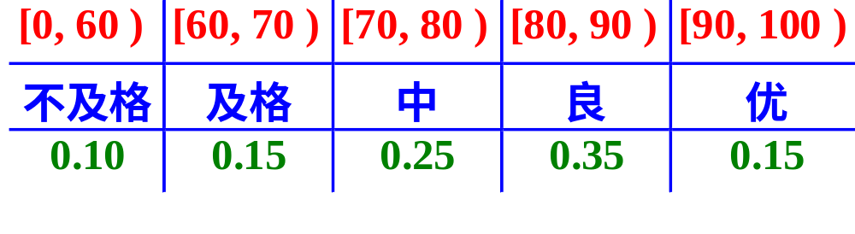
最佳判定树
考试成绩分布表
<
≥
判定树
<60?
不及格
<
≥
<70?
0.10
及格
<
≥
<80?
0.15
中
<
≥
<90?
0.25
良
优
0.35
0.15
WPL=0.10*1+0.15*2+0.25*3+0.35*4+0.15*4 = 3.15

Slide 58
考试成绩分布表
最佳判定树
<
≥
<80?
<
≥
<
≥
<70?
<90?
<
≥
<60?
中
良
优
0.25
0.35
0.15
不及格
及格
0.10
0.15
WPL = 0.10*3+0.15*3+0.25*2+0.35*2+0.15*2
= 0.3+0.45+0.5+0.7+0.3 = 2.25

Slide 59
小 结
一、树的定义（递归）、树的逻辑结构（1-多）。
二、树的常用术语：结点的度、树的度。
树的层次、树的高度。
双亲结点、孩子结点、子孙、祖先。
森林。
三、二叉树的定义及二叉树的基本形式。
四、二叉树的五个基本性质。
五、二叉树的存储方式：顺序方式、二叉链表及三叉链表。
六、二叉树的遍历：前序遍历、中序遍历和后序遍历。
二叉树遍历的应用。
七、线索二叉树的定义、存储及遍历。
八、树的存储方式：双亲表示法、孩子表示法及孩子兄弟表示法。
九、树的遍历：先根遍历、后根遍历及按层次遍历，森林的遍历：先序，中序，层次遍历
十、树或森林与二叉树之间的转换。
十一、树的应用：哈夫曼树。

